Slide 1

Республиканский конкурс профессионального мастерства работников дополнительного образования детей «Арктур» - регионального этапа Всероссийского профессионального конкурса «Арктур»
Директор МБУДО «ЦВР «ТУЛПАР» Высокогорского муниципального района РТ» Кутенина Н.А.

Slide 2
Реализация комплекса мероприятий по развитию дополнительного образования детей в Российской Федерации
Приоритетный проект
«Доступное дополнительное образование для детей»
01
Концепция развития дополнительного образования детей до 2030 года
03
Федеральный проект
«Успех каждого ребенка» национального проекта «Образование»
02
04
Федеральный закон «О российском движении детей и молодежи»

Slide 3
Направленности деятельности ЦВР «ТУЛПАР»
Физкультурно-спортивная
Туристско-краеведческая
26 кружков:
волейбол, баскетбол, самбо, настольный теннис, лыжная подготовка, мини-футбол, спортивное многоборье, дзюдо, футбол, шахматы
2 кружка:
туризм
994
учащихся
47
педагогов
Естественнонаучная
Художественная
2 кружка:
английский язык
25 кружков: по театральному искусству, хореографии, вокалу, живописи, декоративному оформлению, сценической речи
Социально-гуманитарная
14 кружков:
11 военно-патриотических клубов,
журналистика,
Юный лесовод,
Школа юного архивиста
Техническая
3 кружка:
авиамоделирование

Slide 4
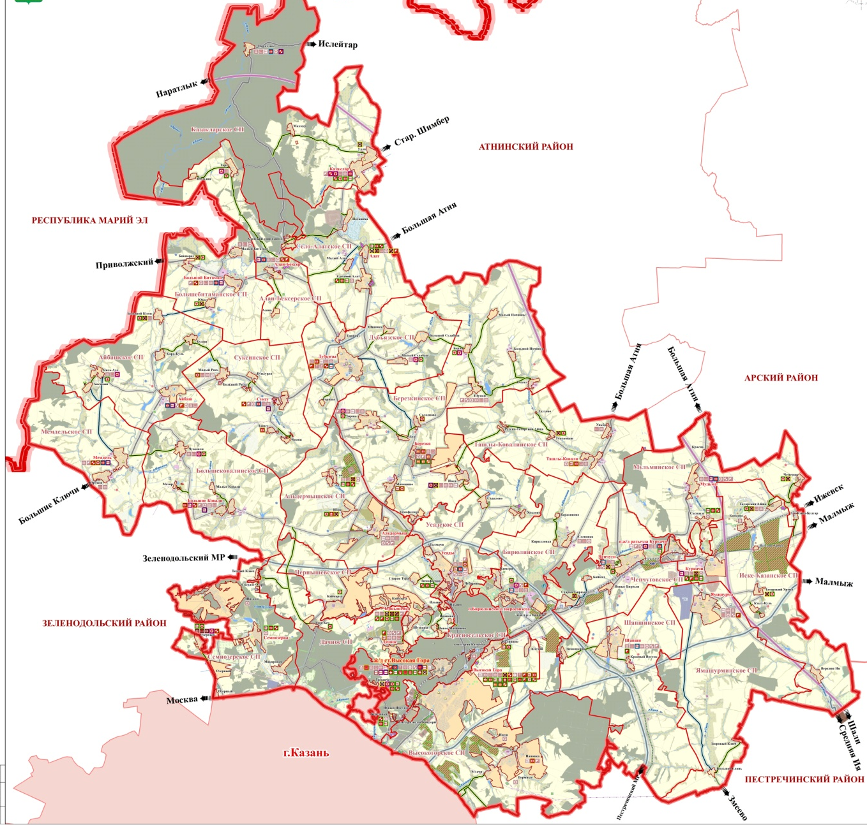
Образовательная деятельность
Образовательная деятельность ведется на базе:
Альдермышской СОШ,
Бирюлинской СОШ,
Дубъязской СОШ,
Мульминской СОШ,
Усадской СОШ,
Ямашурминской СОШ,
Болшебитаманской ООШ,
Алан-Бексерской ООШ,
Шуманской школ ООШ,
Высокогорской СОШ №1,
Высокогорской СОШ №2,
Высокогорской СОШ №3.
D

Slide 5
Цифровые технологии
Информационно коммуникационные технологии
Электронное обучение с применением
дистанционных образовательных технологий
Информационные ресурсы
Задачи
01
Обеспечение равного доступа к образованию для всех детей
Навигатор дополнительного
образования
02
Внедрение навигатора по дополнительным общеобразовательным программам
03
Обновление содержания дополнительного образования всех направленностей
04
Совершенствование профессионального мастерства педагогических и управленческих кадров
05
Содействие в самореализации личности ребёнка
Повышение познавательной мотивации учеников

Slide 6
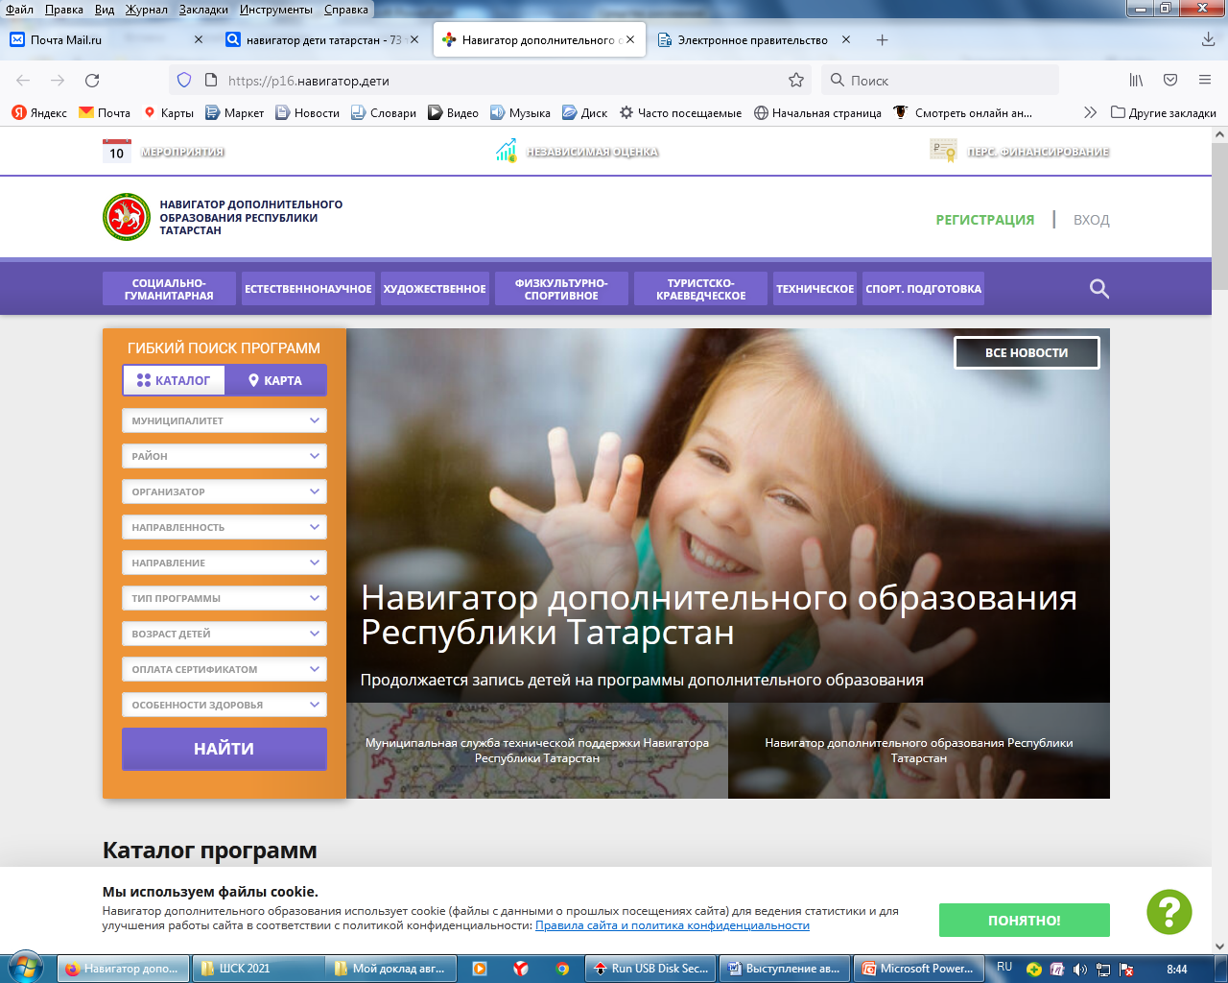
Навигатор дополнительного образования РТ
В рамках реализации основных задач федерального проекта «Успех каждого ребенка» с 2021г. внедряется Навигатор дополнительного образования Республики Татарстан, как часть федерального Навигатора
48 программ:
1-2 г.-16
3-5г.-32
72 группы
994 ребенка
Portfolio Presentation

Slide 7

Проблемные вопросы
Большая загруженность центральных школ
Развитие художественной, физкультурно-спортивной, военно-патриотической направленности
Отсутствие помещения
Слабая ресурсная и материальная база
Слабый уровень ИКТ, недостаточно методических компетенций,
психологическая неготовность к освоению новых технологий
Кадры

Slide 8
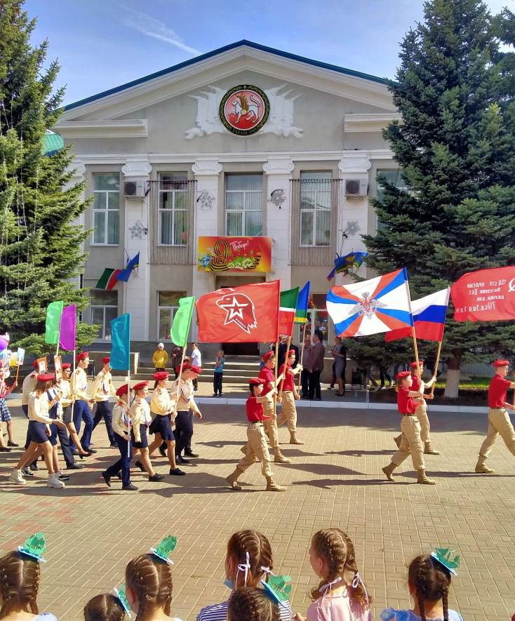
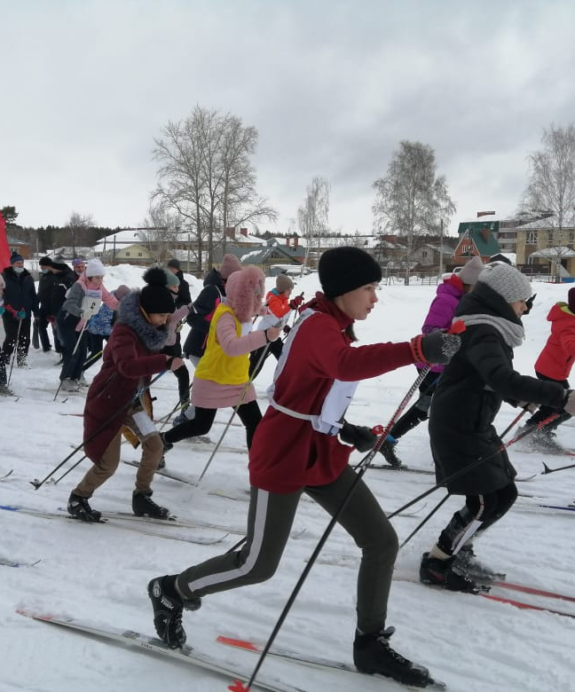
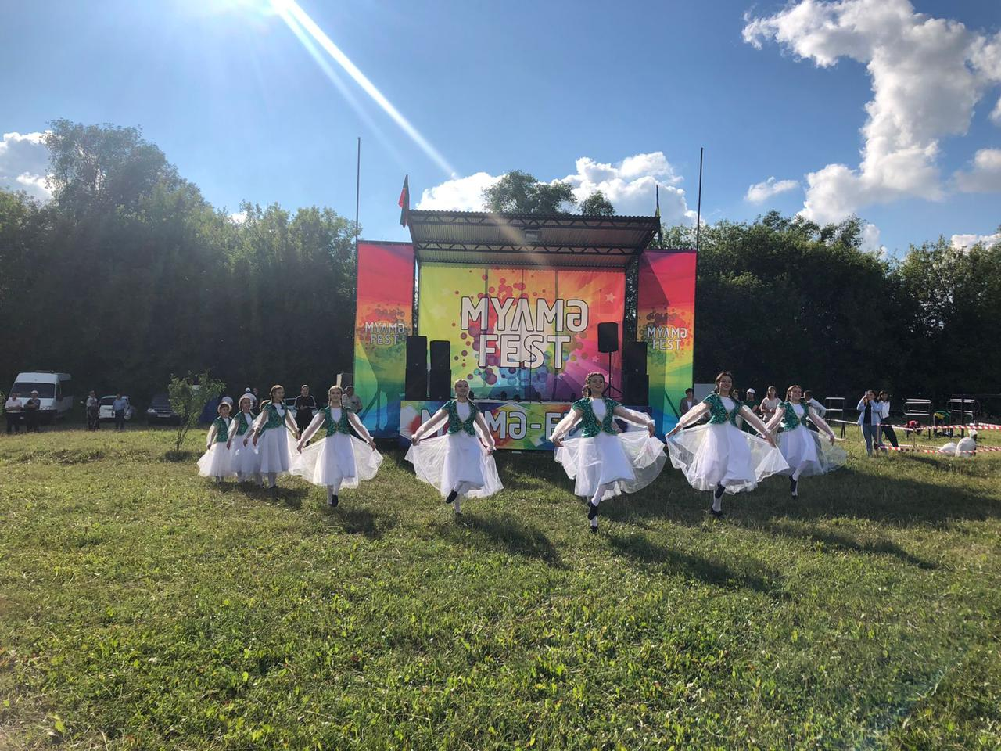
Районные мероприятия
День Победы
Лыжня России
Сабантуй

Slide 9
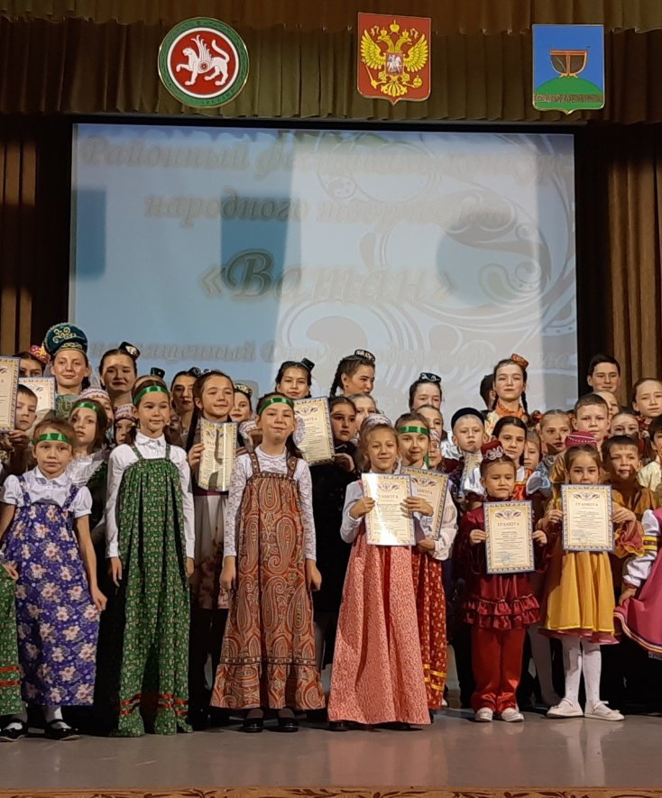
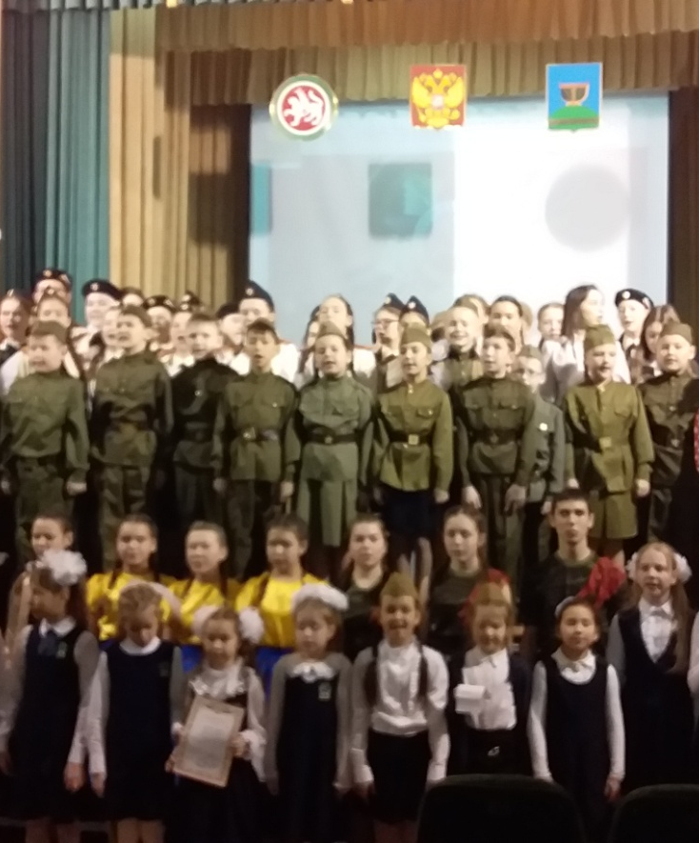
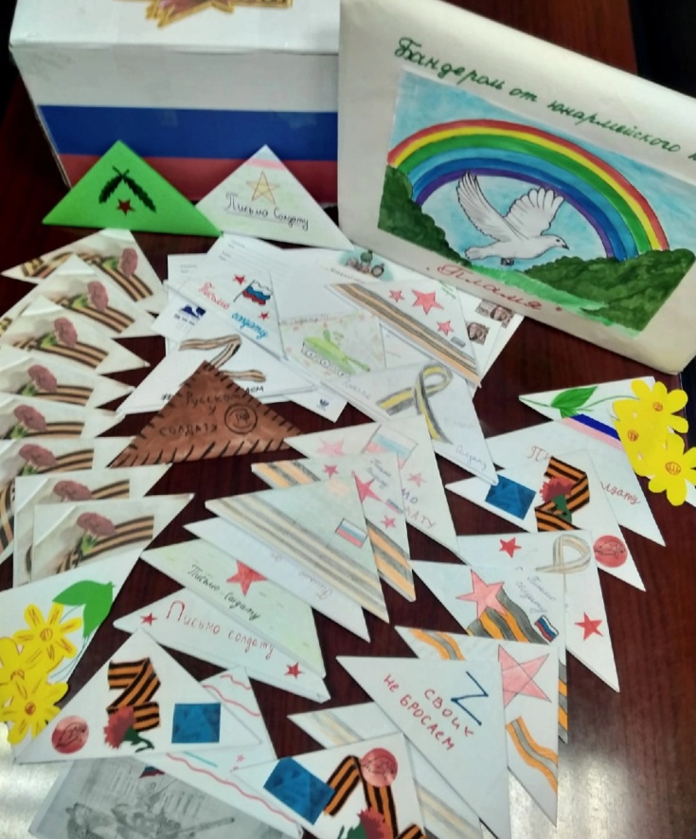
Мероприятия с учащимися
фестиваль народного творчества «Ватан»
фестиваль патриотической песни «Виктория»
Акция «Письмо солдату»

Slide 10
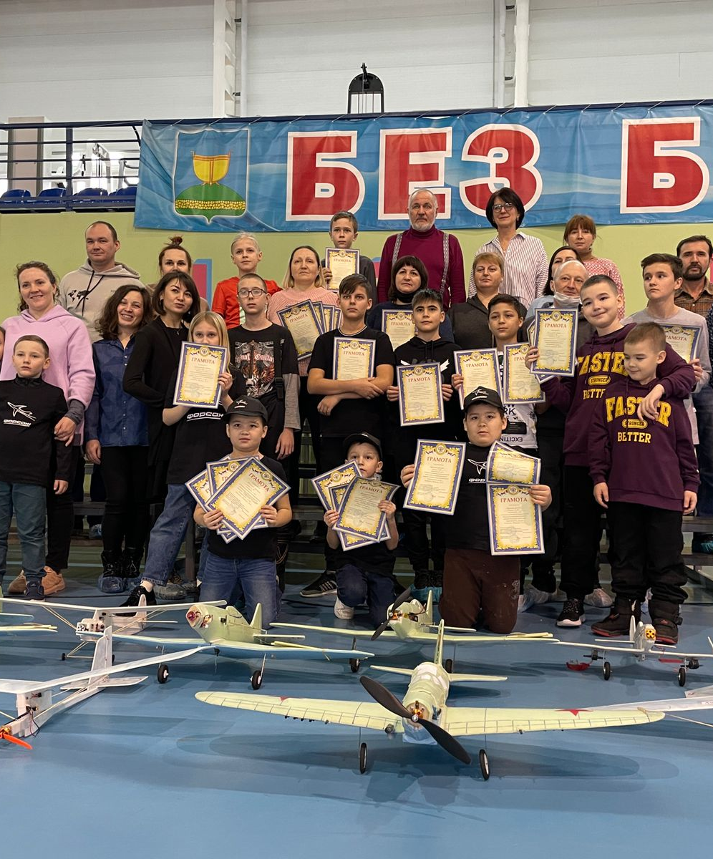
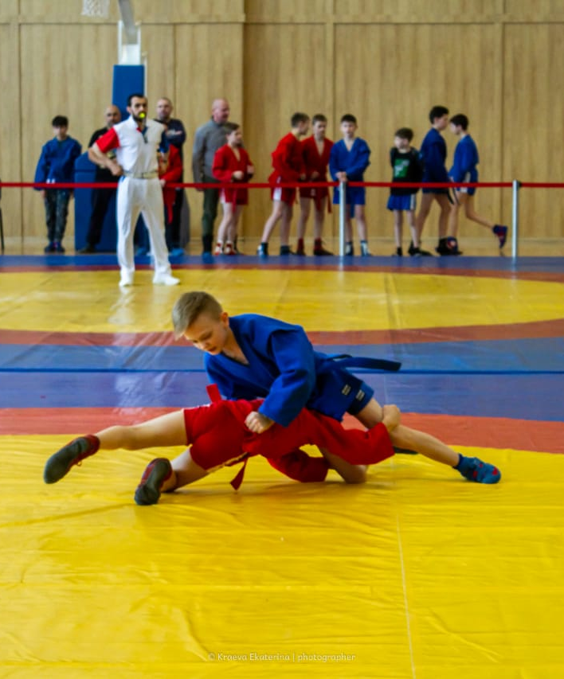
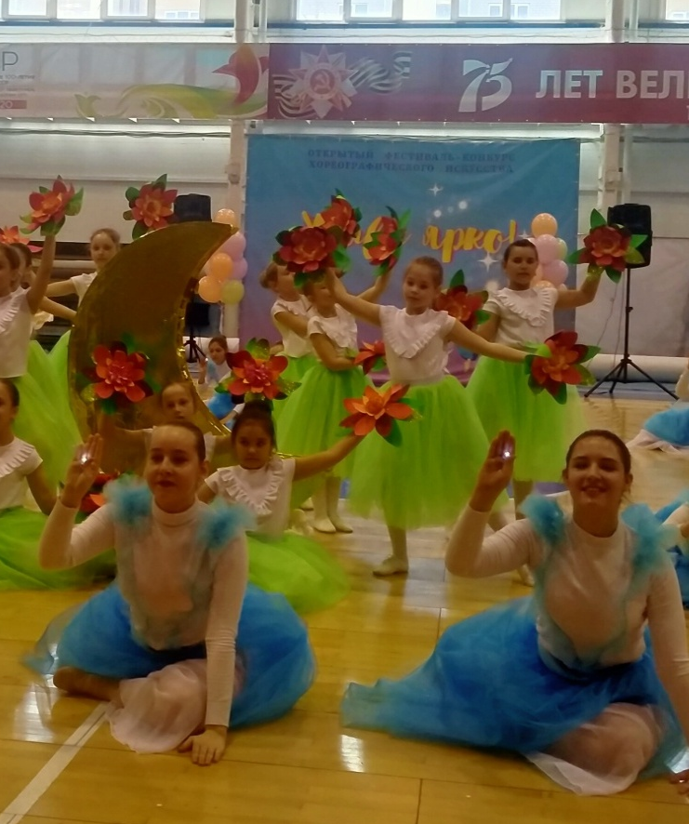
Открытые мероприятия
Фестиваль технического творчества по авиамоделированию
Открытые соревнования по самбо, дзюдо
Фестиваль - конкурс по хореографии

Slide 11
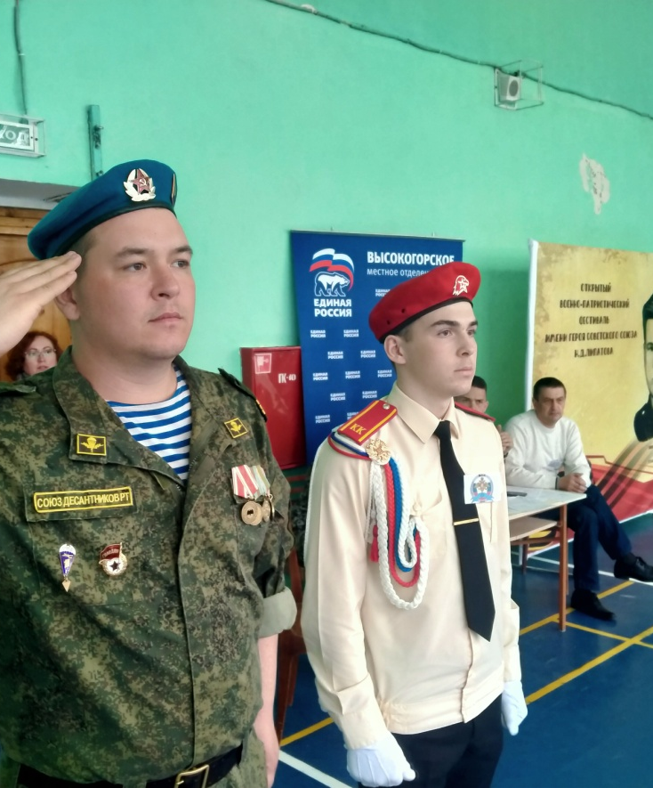
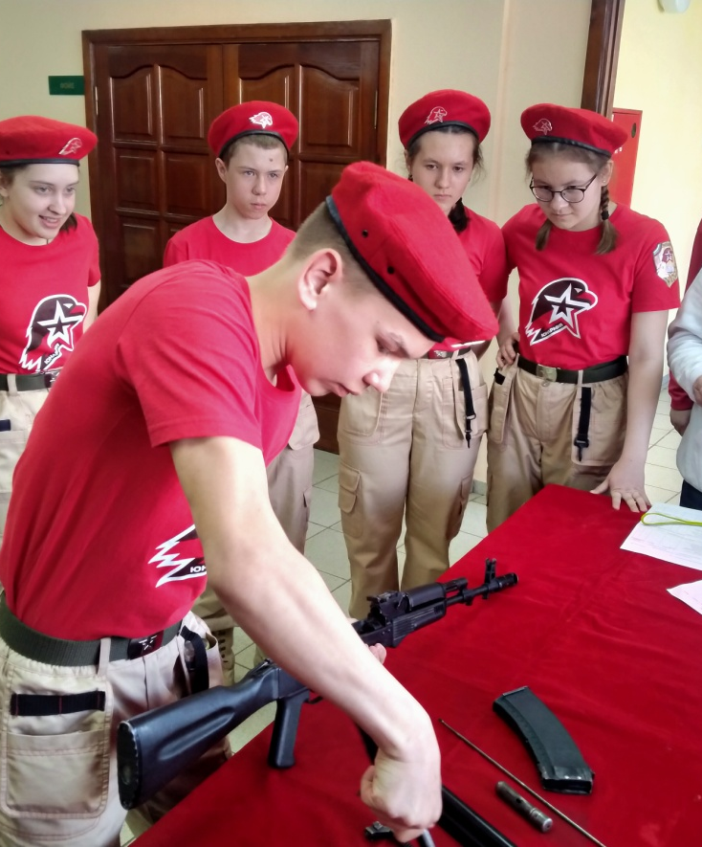
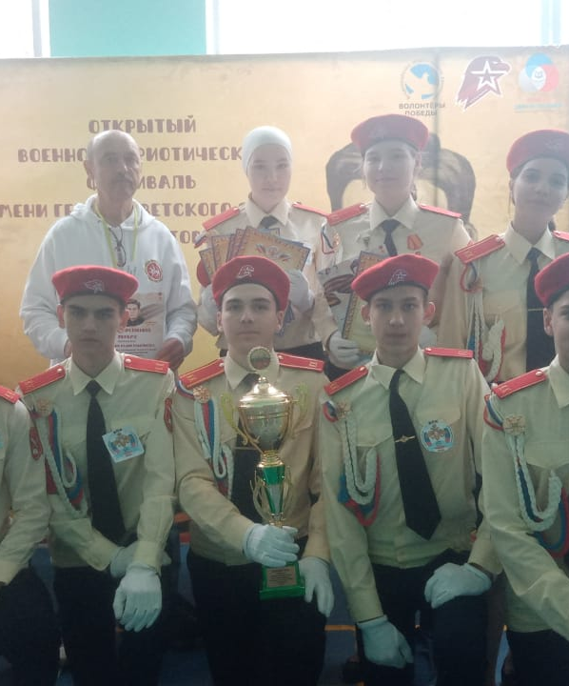
Открытые мероприятия
Открытый военно-патриотический фестиваль-конкурс им. Н.Д.Липатова

Slide 12
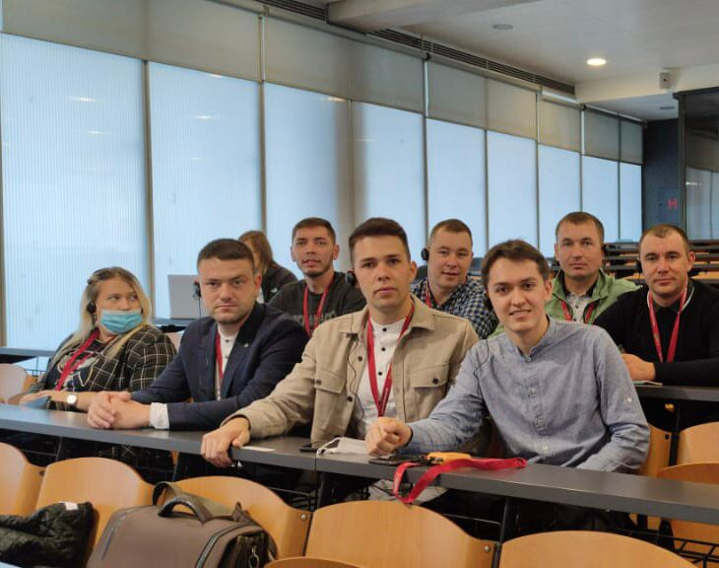
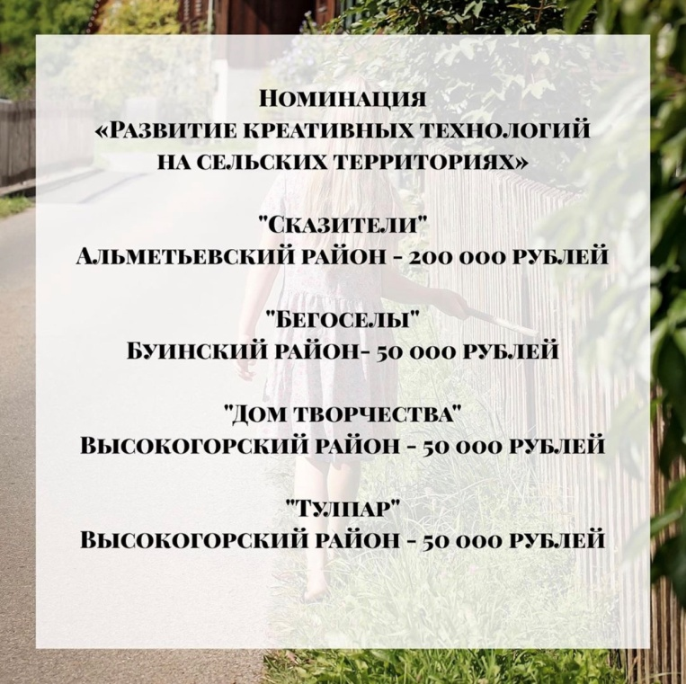
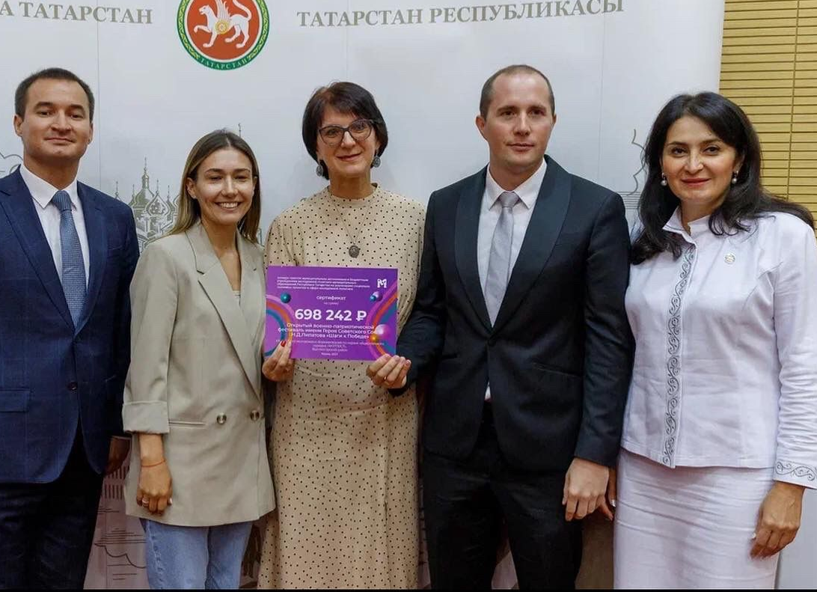
Участие в грантах
2020 год – 200 000 руб
2020 год – 50 000 руб
2022 год - 700 000 руб
Грант правительства РТ «Алгарыш» на подготовку и стажировку граждан в российских и зарубежных образовательных и научных организациях
Грант среди муниципальных автономных и бюджетных учреждений молодежной политики муниципальных образований РТ -проект «Шаги к победе»
Грант республиканского конкурса «Сила села» -
проект «Туризм выходного дня»

Slide 13
Летний период
Муниципальный уровень
Мастер-классы, мероприятия
Республиканский уровень
Мастер-классы
Республиканский лагерь «Костер»
Республиканский палаточный лагерь «Юный парашютист»
Пришкольные лагеря Лагерь «Чирша»
Смена на 7дней
лагерь «Чирша» -
1.«Школа безопасности», май
2. Для активистов детского движения, спортсменов, август
Республиканская смена на 7 дней
Палаточный лагерь
«Юный парашютист», июнь

Slide 14
Достижения учащихся
Художественная направленность
Техническая направленность
Всемирная танцевальная олимпиада,
г. Москва, 3 место Театр танца «Биектау», 2022г
Чемпионат и первенство РТ по современным танцевальным направлениям, Гран-при ,театр танца «Биектау», 2021г
Международный конкурс творческих дарований «Арт- платформа», 1 место Дуэт «Кристалл», 2 место Степанов Олег, 2022 г
Всероссийский конкурс-фестиваль «СМУГЛЯНКА», 2 место (Вокал) Хайруллина Амина, 2022г
Международный конкурс вокалистов и чтецов «ГОЛОС ТАТАРСТАНА», 2 место, Исламова Ясмина, 2022г
Городские соревнования авиамоделистов-школьников на кубок В.П. Чкалова, 1 место, Тимофеев Дмитрий, 2022г
Социально-гуманитарная направленность
Республиканский конкурс отрядных вожатых «Замечательный вожатый», Шапшинская СОШ, 3 место, Цынор Камилла, 2021г
Республиканский смотр-конкурс для советов детских общественных организаций РТ «Актив года» , Шапшинская СОШ, 1 место, 2022 г
Фестиваль «Школа экранного творчества, 2 место, Абдуллина Камиля, 2021 г.
Туристско-краеведческая направленность
Республиканские соревнования «Школа безопасности», 3 место, 2021г

Slide 15
Достижения учащихся
Военно-патриотическая направленность
Физкультурно-спортивное направленность
Республиканская военно-спортивная игра «Вперед, Юнармейцы!», 3 место, 2021г. Республиканский конкурс «на лучшую организацию патриотической работы среди муниципальных образований Республики Татарстан» - военно-патриотический клуб «Будущий воин» - 1 место, Центр внешкольной работы «ТУЛПАР» - 1 место, 2019год, военно-патриотический клуб «Поиск» - 2 место, 2020 г.
Республиканский конкурс видеороликов «Родной край» – «Туган як» среди юнармейских отрядов, Шапшинская СОШ,
1 место, 2020 г.
Республиканский конкурс на лучший юнармейский отряд, Шапшинская СОШ,
3 место, 2021г
Открытое Первенство СШОР «ИДЕЛЬ» по настольному теннису, 2 место Саблин Даниил, 2022г
Республиканский турнир по спортивной борьбе грэпплинг , 2 место, Магдиева Лия, 2022г
Первенство Республики Татарстан по мас-рестлингу , 1 место, Раскалеева Анастасия, 2021 г

Slide 16

Юнармейское движение
15
ВПК
Республиканский Конкурс на лучшую патриотическую работу в военно-патриотических клубах Республики Татарстан за 2021 год,
комплект Игрового оборудования «Лазертаг»
Дата создания 27.09.2021г
432 юнармейца, охват школ 100%
Республиканский смотр-конкурс на лучшее структурное подразделение «Дом ЮНАРМИИ» - 1 место, 2021г.
Дата
создания 27.09.2016г
Республиканский смотр-конкурс муниципальных образований по поддержке и развитию ВВПОД «ЮНАРМИЯ» -
абсолютные победители, 2020 г.
168 юнармейцев

Slide 17
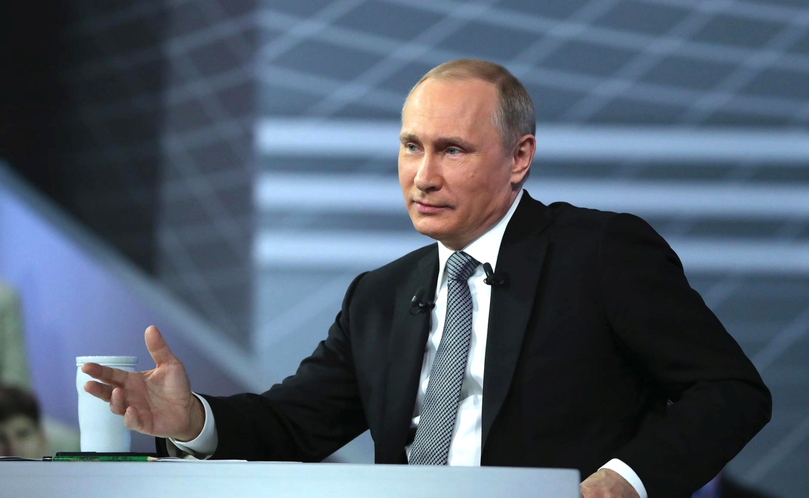
«Каждый ребенок одарен, раскрыть его способности – наша задача. В этом – успех России».
В.В.Путин

